Slide 1
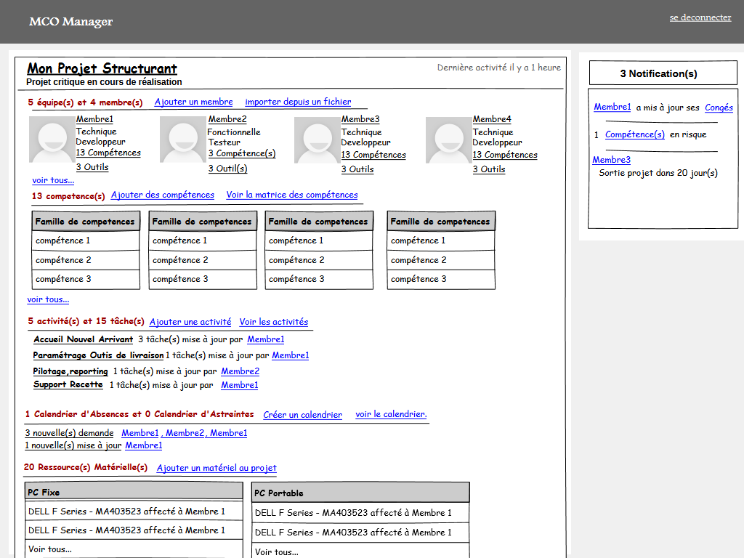


MCO Manager
Suivi et Pilotage Agile et Quotidien des Ressources d'un Projet ou TMA
Fichier des congés/Astreintes
Fichier des tâches/planning
Fichier des membres équipes
Fichier Avancement/Macro
Fonctionnalités :
Gérer un référentiel des ressources humaines et matérielles,
Gérer et Notifier les absences et les astreintes,
Gérer statut des tâches des ressources au quotidien
Gérer la disponibilité des compétences utiles
Notes:
MCO = Maintien en Condition Opérationnelle.
Bonsoir,
Se présenter 10s
Je m’appelle Samuel MOLU, je suis développeur. Je travaille dans une Société de service de la place.
Je suis donc souvent chez des clients finaux dans le cadre de mes prestations.
Story Telling (présentation du problème)
Il m’est très souvent arrivé d’arrivé sur un projet et d’être accueilli par un gentil CP qui s’empresse de me présenter l’équipe et le projet.
Et peut-être avez-vous déjà été confronté à ça, le moment où il vous présente tous les fichiers qu’il faut remplir pour qu’il puisse bien faire son travail de suivi et de reporting. Ex.
MCO manager est un outil d'aide à la gestion quotidienne d'une équipe projet ou d'une TMA.
MCO Manager permet de piloter au quotidien toutes les ressources humaines et matérielles, les compétences, et d'assurer le suivi des micro-tâches .
MCO Manager est un outil d'aide au pilotage et à la décision à destination des chefs de projet et team lead informatique.
MCO Manager permet de supprimer l'utilisation des tableurs et autres fichiers pour le suivi journalier des équipes.
MCO Manager permet de:
Gérer un référentiel des ressources humaines et matérielles : arrivé/départ, attribution des postes(PC,telephone), répartition des équipes par compétences, par métiers,
Gérer les absences et les astreintes,
Gérer au jour le jour l'activité des ressources,
Gérer la disponibilité des compétences nécessaires à la vie d'un projet ou d'une TMA.

